Slide 1

tapable浅析
成都欢聚堂科技有限公司
李亚鹏

Slide 2
为什么要学习tapable?

Slide 3
webpack本质上是一种事件流的机制，它的工作流程就是将各个插件串联起来，而实现这一切的核心就是Tapable，webpack中最核心的负责编译的Compiler和负责创建bundles的Compilation都是Tapable的实例

Slide 4
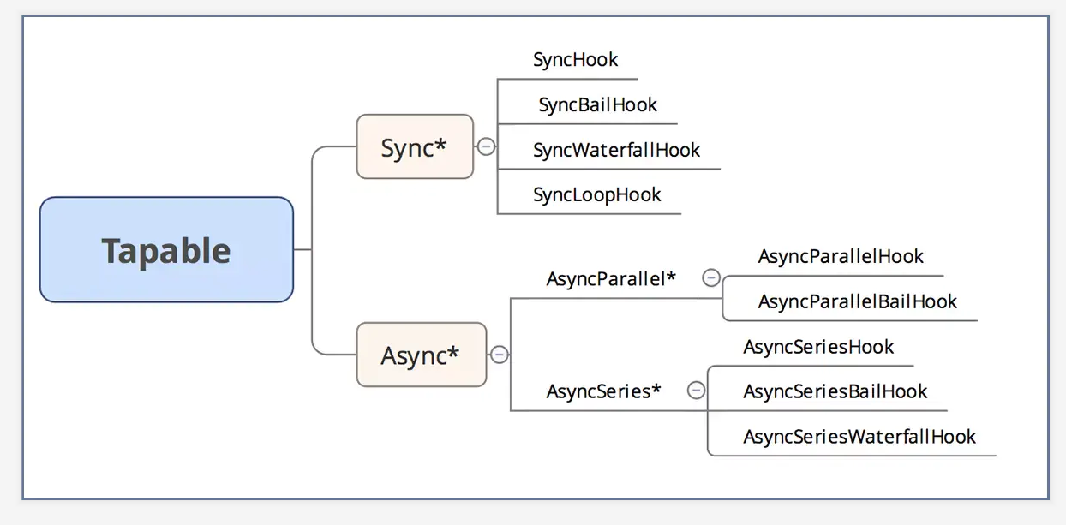

Slide 5
思考几个问题:
1. 同步并行/串行
2. 异步并行/串行

Slide 6
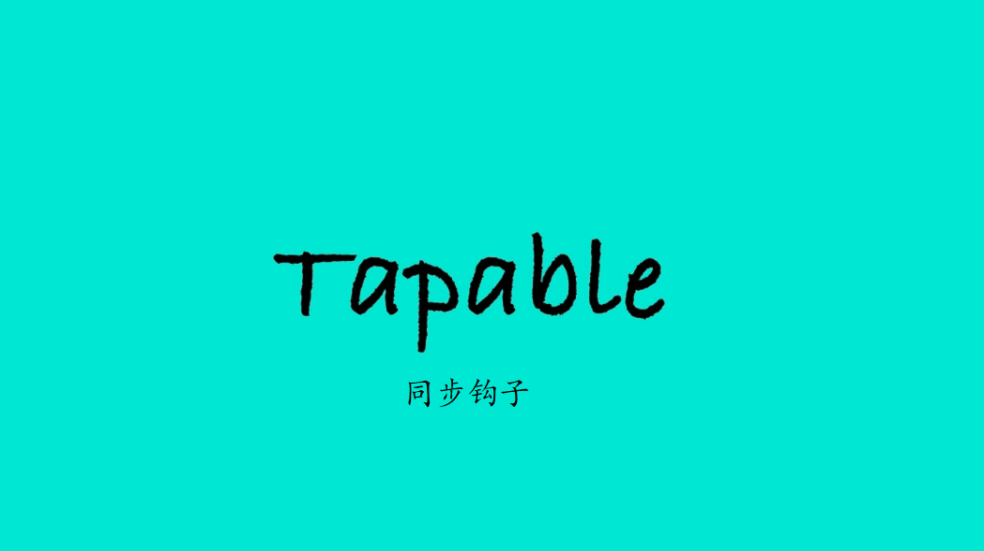

Slide 7

SyncHook钩子

Slide 8
SyncBailHook钩子

Slide 9
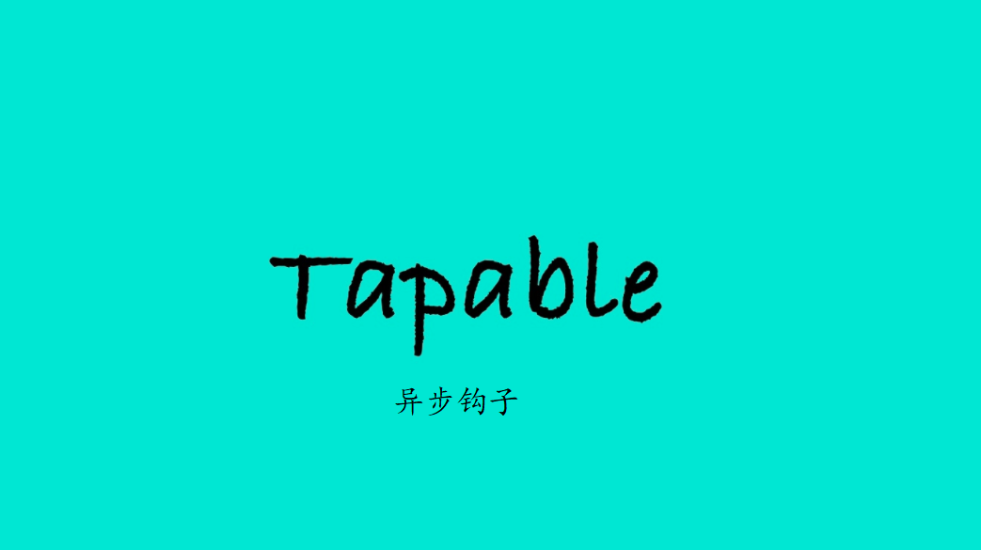

Slide 11

谢谢观赏
WPS Office
Make Presentation much more fun

